Slide 1



От идеи - до реализации!

Slide 2

Что представляет проект
для его участников?
«К ЗНАНИЯМ» — это Всероссийский проект, цель которого помочь школьникам с 12 до 18 лет определиться с будущей профессией.

Slide 3


История развития проекта:
2021
2022
- Есть партнеры
- Запуск 1
сезона проекта для школьников!
- Идея
- Старт работы проекта
- Дальше - больше!

Slide 4

Цели и задачи проекта:
1. Сформировать у подростков осознания своей жизненной перспективы, жизненных целей и пути.
2. Сформировать у подростков интерес к получению опыта различного рода профессий.
3. Создать условия для развития лидерских качеств у подростков.
4. Развить в подростках критическое и творческое мышления.

Slide 5
Перспективы проекта:
Будет создана специальная платформа, на которой подростки смогут проходить профориентационные тесты и по их результатам выбирать вакансии, которые будут представлены на этой же платформе в другой вкладке.
Таким образом, подростки смогут попробовать себя в разных профессиях и найти свою, а также смогут попасть в какую-нибудь крупную российскую компанию.

Slide 6

Организационный
комитет

Slide 7

Об организационном комитете:
Оргкомитет состоит из:
Руководители проекта (далее - Председатель и Сопредседатель Оргкомитета);
Заместитель руководителей по общим вопросам (далее – Секретарь Оргкомитета);
Заместитель руководителей проекта по образовательной деятельности и организации мероприятий (заведует Отделом по ОМ и ОД);
Заместитель руководителей проекта по связям с общественностью (заведует Отделом SMM и PR);
Заместитель руководителей проекта по медийной сфере (заведует Отделом Дизайна, ВК, Телеграмм, Сторисмейкинга);
Заместитель руководителей проекта по кадровой деятельности (заведует Отделом HR);
Заместитель руководителей проекта по техническим вопросам (заведует Отделом по модерации и монтажу);

Slide 8
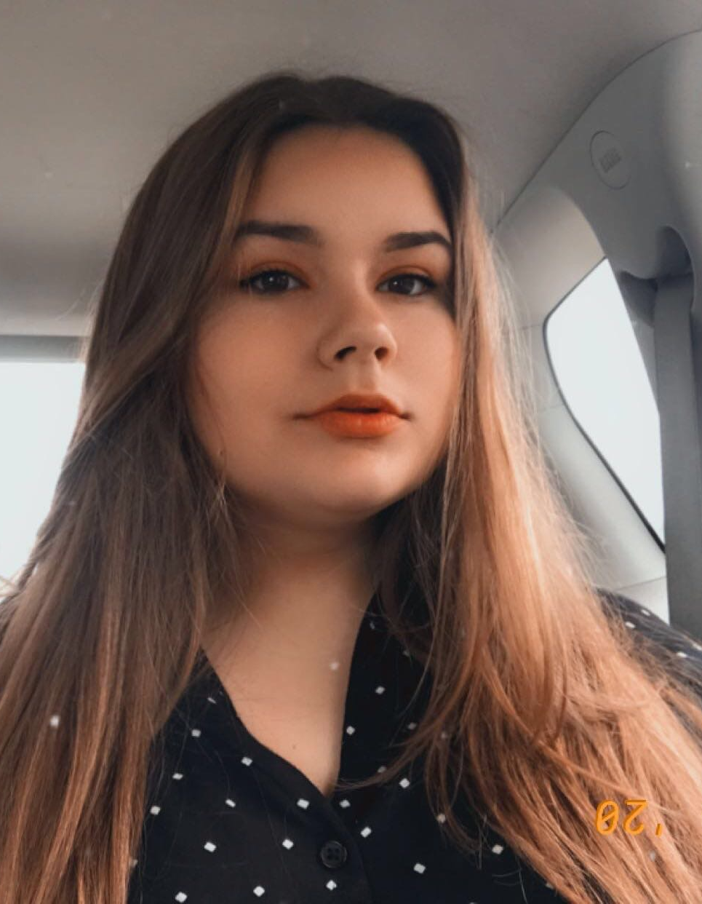
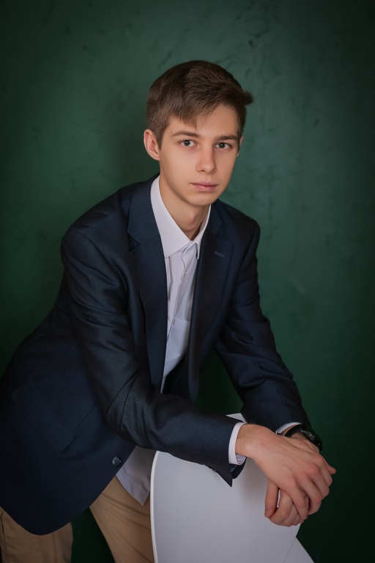

Создатели проекта:
Доронина
София
Михайловна
Бурундуков
Богдан
Александрович

Slide 9
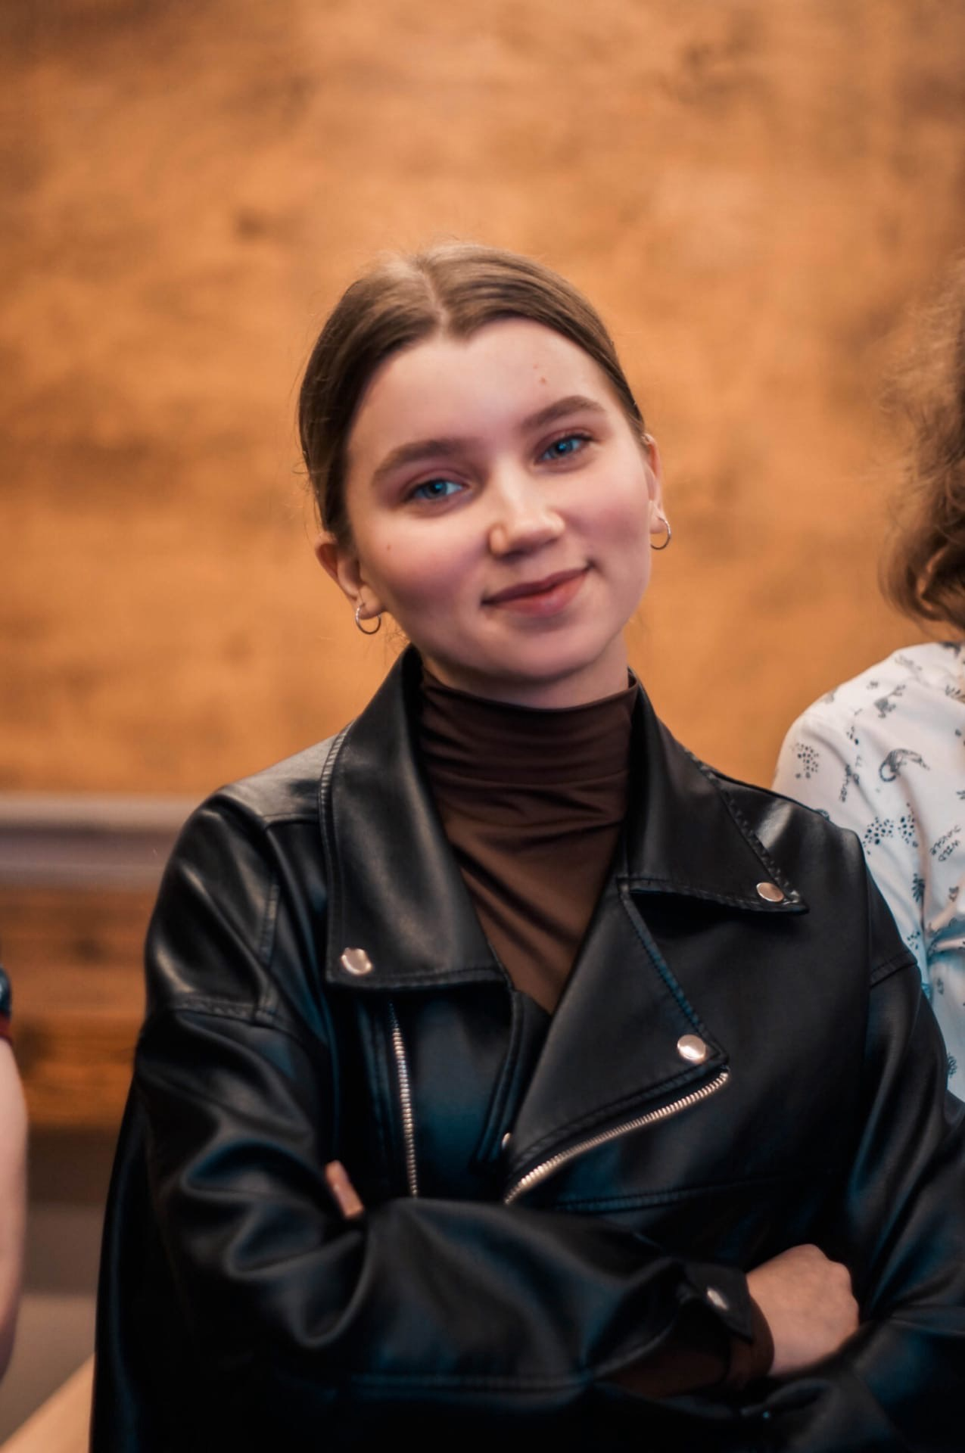
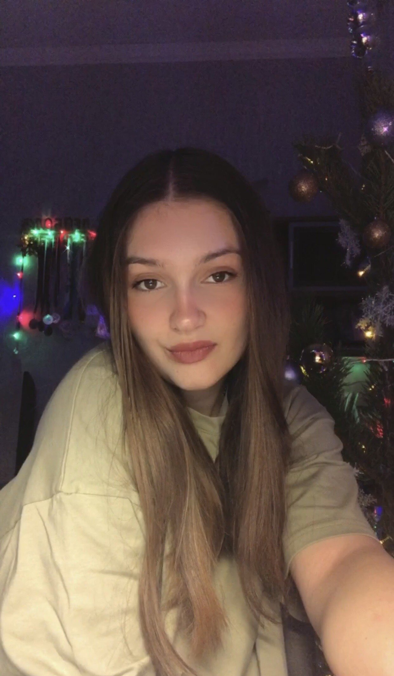
Члены Оргкомитета:
Втюрина
Полина
Павловна
Тункив
Анастасия
Михайловна

Slide 10
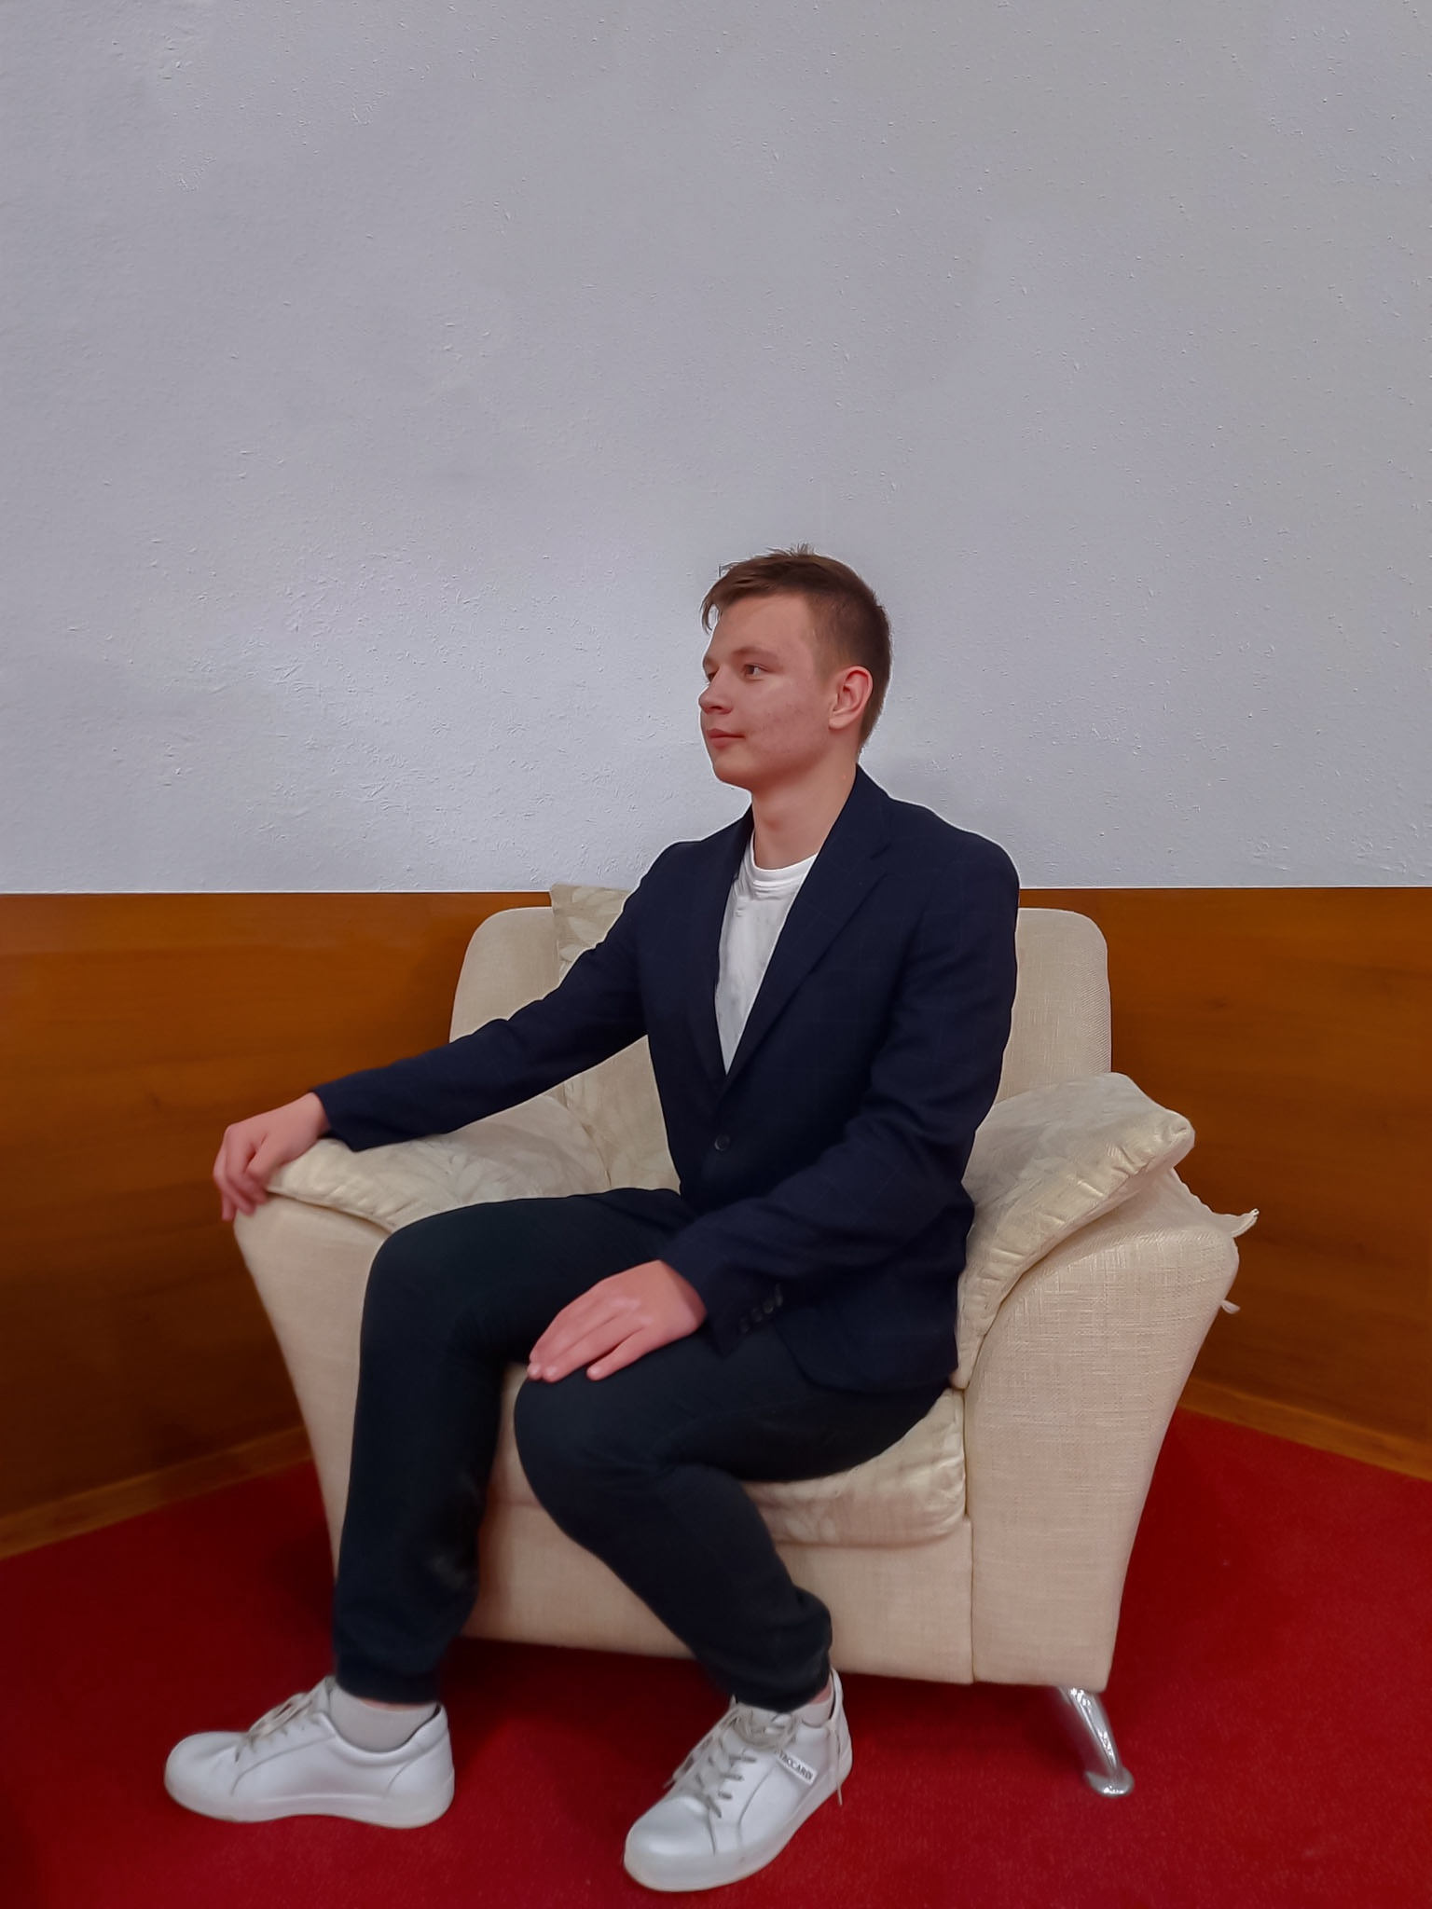
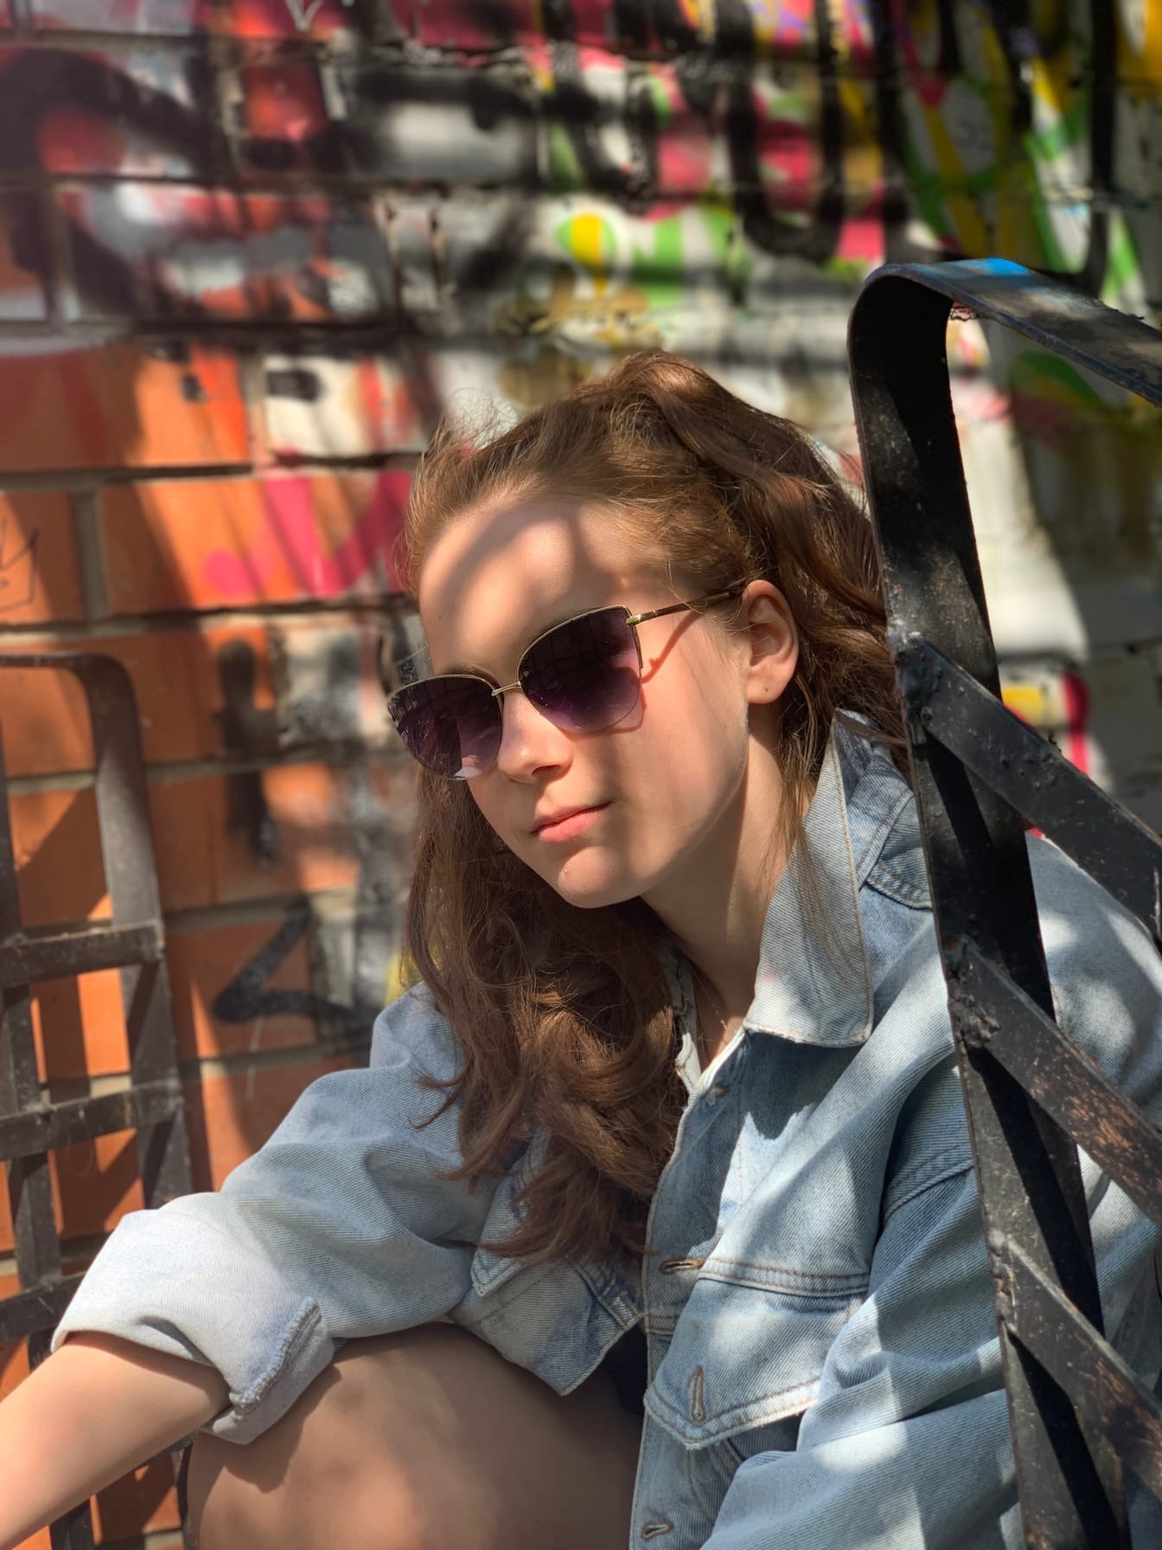
Члены Оргкомитета:
Смирнов
Павел
Максимович
Саенко-Федюнина
Мария
Владимировна

Slide 11
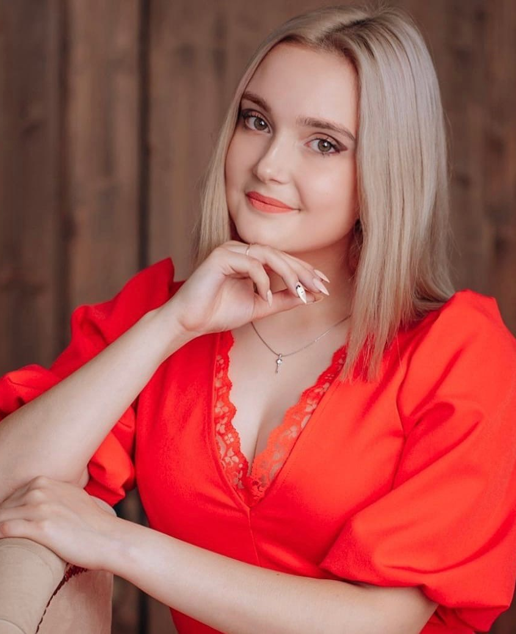
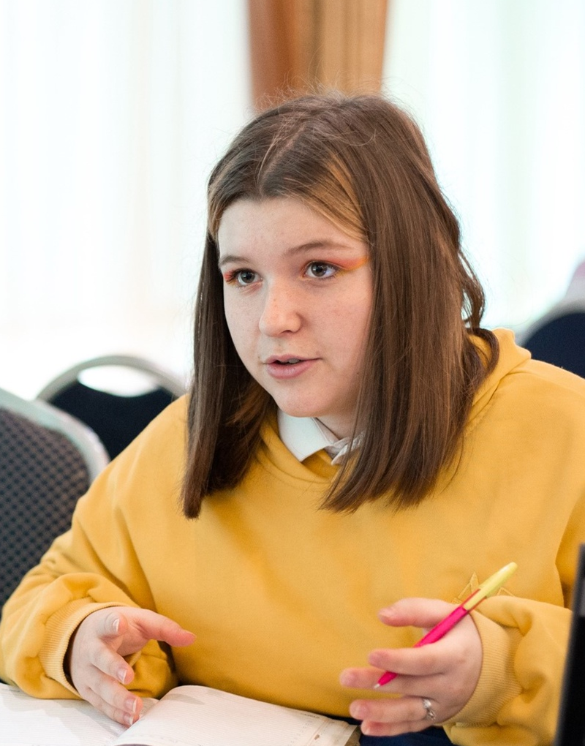
Члены Оргкомитета:
Евдокимова
Марина
Алексеевна
Соломахина
Ангелина
Валентиновна

Slide 12
Отделы
проекта

Slide 13

Отдел SMM
      SMM-менеджер – медиа-лицо, которое занимается продвижением проекта в соцсетях.
      Функции отдела:
      1.Создание стратегий и инструментов для продвижения проекта в соцсетях.
      2.Анализ трендов и т. п.
      3.Поиск партнёров, каналов для сотрудничества.

Slide 14

Отдел PR
PR-менеджер – лицо, которое занимается изучением общественного мнения о проекте, анализирует востребованность проекта (активность целевой аудитории, запросы в поисковиках), продвижением проекта в регионах страны.
Функции отдела:
Продвижение проекта в субъектах и регионах страны.
Подготовка и выпуск пресс-релизов.
Разработка и организация PR-компании проекта.
Оценка ресурсов и средств для реализации намеченных PR-программ.
Прогнозирование эффективности и конечного результата.

Slide 15

Отдел HR
HR-менеджер – лицо, которое занимается подбором кадров для проекта и согласовывает эти изменения с руководителем отдела, образовательных материалов для членов команды проекта, планирует программу увеличения производительности труда сотрудников.
Функции отдела:
Занимается подбором кадров для проекта.
Занимается обучением и развитием персонала.
Отвечает за корпоративную культуру проекта.

Slide 16

Отдел по образовательной деятельности
Сотрудник Отдела по образовательной деятельности – лицо, которое принимает непосредственное участие в создании образовательных планов и программ для сезонов проекта, а также созданием образовательных интенсивов, тренингов и т. д.
Функции отдела:
Создание образовательных программ и планов для сезонов проекта.
Продумывание образовательных программ и планов для сезонов проекта.
Реализация образовательных программ и планов для сезонов проекта.
Создание сценариев для лекций, тренингов и т. п.

Slide 17

Отдел по организации мероприятий
Event-менеджер – лицо, которое принимает непосредственное участие в разработке и реализации мероприятий.
Функции отдела:
Создание мероприятий, как в онлайн-формате, так и офлайн.
Разработка сценариев для мероприятий проекта.
Участие в реализации мероприятий.

Slide 18
Отдел по монтажу
Видеомонтажёр – лицо, которое занимается монтажом разнообразных видео, клипов, занимается вырезанием лишних кадров, добавляет титры и т. д.
Функции отдела:
1. Монтирует разнообразные видео и клипы.
2. Использует цветокоррекции и переходы.
3. Накладывает звук на изображение, монтаж диалогов.
4. Добавляет спецэффекты, титры и другие тексты.
5. Кадрирование, стабилизация видео, работа с графикой.

Slide 19
Отдел по модерации
Модератор – лицо, которое занимается поддержанием порядка в обсуждениях и беседах, проверяет и обрабатывает заявки на участие в онлайн-мероприятиях, помогают участникам команды и участникам проекта подключаться на лекции и т. д.
Функции отдела:
1. Следит за эффективностью работы отдела.
2. Смотрит за тем, чтобы каждый в отделе был занят работой.
3. Проверяет и обрабатывает заявки на участие в онлайн-мероприятиях проекта.
4. Удаляет сообщения ненормативного характера.
5. Банит пользователей за нарушения правил.
6. Отвечает за техническую сторону проекта.

Slide 20

Медийная сфера проекта:
Медийная сфера проекта – это совокупность всех медийных отделов, которые работают в социальных сетях по разным направлениям для продвижения там проекта.
Заместитель руководителей проекта ВП «К ЗНАНИЯМ» по медийной сфере – главное медиа-лицо, руководящее всей деятельностью медиасферы проекта.

Slide 21
Отдел Копирайтинга
Копирайтер – медиа-лицо, которое занимается написанием постов и статей для соцсетей проекта (ВК, Телеграмм).
Функции отдела:
1.Написание постов и статей для соцсетей проекта в соответствии с выстроенным графиком.
2.Освещение мероприятий, акций, конкурсов и другое в соцсетях проекта.

Slide 22
Отдел Сторисмейкеров
Сторисмейкер – медиа-лицо, которое занимается созданием историй для соцсетей.
Функции отдела:
1. Создание тематических историй для соцсетей проекта: ВК.

Slide 23
Отдел Дизайна
Дизайнер – медиа-лицо, которое занимается созданием обложек для постов и статей.
Функции отдела:
Оформление социальных сетей проекта (ВК, Телеграмм) с помощью обложек для постов и статей.
Оформление мероприятий, акций и т. п.

Slide 24
Талисман проекта

Slide 25

Талисман
Имя талисмана подразумевает:
С – сообразительные;
О – организованные;
В – внимательные;
А – амбициозные.
Талисманом проекта является СОВА.
Имя талисмана – УХ.

Slide 26
Поощрения в проекте

Slide 27
Поощрения в проекте
Особо отличившиеся участники команды проекта смогут получать помимо волонтёрских часов, ещё и вознаграждение в виде стикеров в социальных сетях проекта.
Об учёте активности на платформе волонтёров Добро.ру:
• Каждому участнику команды проекта вне зависимости от должности или статуса будут проставляться электронные часы в электронную книжку волонтёра:
1. Будет проставляться по 10 часов в месяц тем лицам, которые уделяют работе в проекте меньше времени.
2. Будет проставляться по 20 часов в месяц тем лицам, которые уделяют работе в проекте больше времени.

Slide 28
Мероприятия

Slide 29
1 Сезон проекта
01.07.22 - 18.07.22.
Направления проекта:
- журналистика
- творчество
- психология
- проектная деятельность
Направления 1 сезона:
Журналистика
Психология

Slide 30
Спасибо за
Внимание!

